Slide 1
Обзор подходов к моделированию прикладных задач маршрутизации транспортных средств и Расширение TSP Лина-Кернигана-Хельсгауна для решения проблем с коммивояжерами и маршрутами транспортных средств с ограниченными возможностями
Михельсон Герман 320

Slide 2
The vehicle routing problem (VRP) – проблема маршрутизации транспортных средств. В задаче VRP задается вопрос: «Каков оптимальный набор маршрутов для транспортных средств, чтобы доставить продукт определенной группе клиентов?»
Основные проблемы VRP
Что такое транспортные запросы?
Как должны выполняться заявки на транспортировку?
Что является транспортным средством и как можно его перемещать между местами?
Какие наборы из маршрутов являются выполнимыми?
Как определяется стоимость набора маршрутов?
Проблемы маршрутизации транспортных средств имеют большое практическое значение - хорошо известно, что транспорт обычно вносит значительный вклад в окончательную цену продукта, а автоматизированное планирование может принести производственной компании ощутимую экономию. Однако, поскольку VRP содержтпроблему коммивояжера, любая VRP может быть рассмотрена NP-трудной задачей.

Slide 3
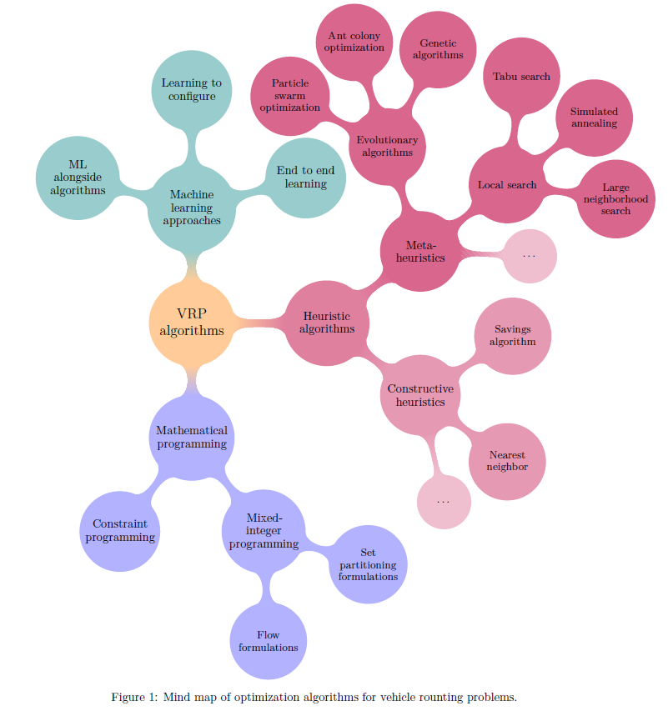
The travelling salesman problem (TSP) – проблема коммивояжера. В задаче TSP задается вопрос: "Учитывая список городов и расстояния между каждой парой городов, каков кратчайший возможный маршрут, который посещает каждый город ровно один раз и возвращается в исходный город?"
Алгоритмы VRP
Важные методы оптимизации в TSP
Методы плоскости среза
Алгоритмы ветвления и привязки

Slide 4
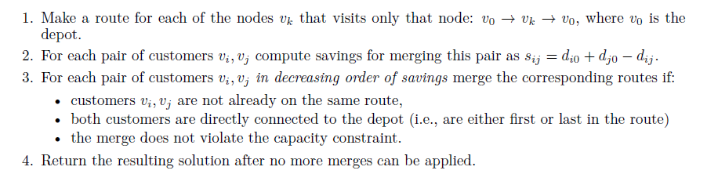
Эвристические алгоритмы
Пример конструктивной эвристики это алгоритм ближайшего соседа:
Пример метаэвристики это локальный поиск:
• они начинают поиск с единственного допустимого решения (обычно генерируемого некоторой конструктивной эвристикой)
• на каждой итерации они создают окрестности текущего решения – набор допустимых решений, обычно полиномиального размера и состоящих из решений, “похожих” на текущее
• для окрестности, где находится действующее лицо они выбирают одно решение и принимают его (продвигают его к действующему решению) в соответствии с некоторым правилом, которое может быть как детерминированным (принять, если оно лучше, чем действующее), так и стохастическим (принять, если лучше, в противном случае принять с некоторой вероятностью).

Slide 5

Еще примеры метаэвристик
Метаэвристика “имитация отжига”
Другой метод локального поиска, широко известный в сообществе VRP, - это “запретный поиск”.
В поиске с запретами новое решение может быть принято, даже если оно хуже действующего, но алгоритм поиска поддерживает список запретов – специальные структуры данных, которые поддерживают недавние решения и запрещают возвращаться к ним.

Slide 6
Эволюционные алгоритмы
Примером является семейство генетических алгоритмов, которое повторяет следующие операции с популяцией:
Selection(Выбор).
Crossover.
Mutation(Мутация).

Slide 7
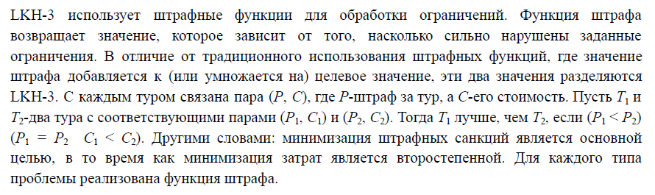
LKH-3
Во многих практических ситуациях TSP сталкивается с дополнительными ограничениями, такими как ограниченные ресурсы, временные рамки и ограничения приоритета. Поскольку текущая версия LKH, LKH-2, сильно адаптирована для стандартного TSP и не может соответствовать ограничениям, ее использование в этих ситуациях крайне ограничено. Кроме того, решение проблем, в которых задействовано несколько коммивояжеров, непросто.
Это является мотивацией для расширения LKH-2 с ограничениями по обслуживанию оборудования и множеством коммивояжеров. Расширение, названное LKH-3, в настоящее время способно решать следующие типы проблем ->
Штрафные функции
CVRP: Проблема маршрутизации вместимого транспортного средства
PDPTW: Проблема с самовывозом и доставкой из-за временных интервалов
PDTSP: Проблема с коммивояжером при самовывозе и доставке
PDTSPF: Проблема коммивояжера при самовывозе и доставке с загрузкой FIFO
PDTSPL: Проблема коммивояжера с доставкой и самовывозом при загрузке LIFO
RCTVRP: Проблема маршрутизации транспортных средств с ограничением риска при
перевозке наличных денег
RCTVRPTW: Маршрут транспортных средств с ограниченным количеством наличных
денег в пути с ограниченными рисками во временных окнах
SOP: Проблема последовательного упорядочения
TRP: Проблема с разъездным ремонтником
TSPPD: Проблема коммивояжера с самовывозом и доставкой
TSPTW: Проблема коммивояжера с временными окнами
VRPB: Проблема маршрутизации транспортных средств при обратных перевозках

Slide 8
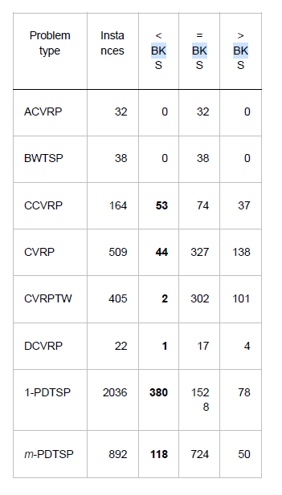
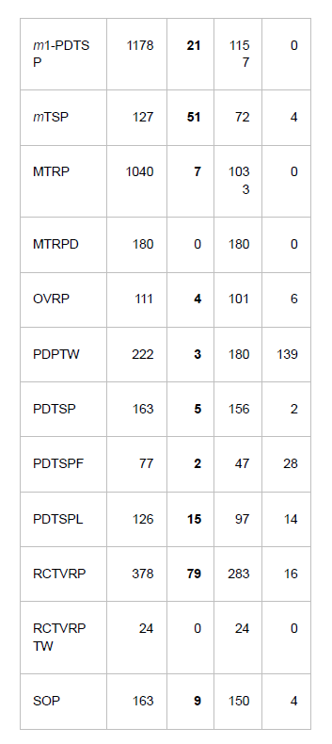
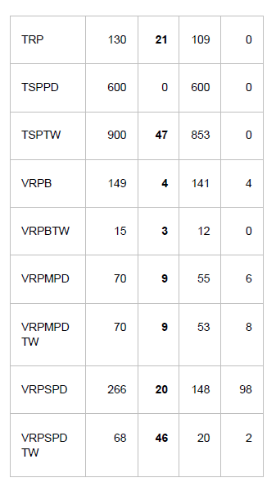
Контрольные тесты
LKH-3 был тщательно протестировано на эталонных примерах из литературы.
В первых двух столбцах указаны тип проблемы и количество экземпляров тестов для этого типа.
В трех последних столбцах указано, сколько раз решение, найденное LKH-3, было лучше, равно или хуже, чем самое известное решение (BKS).

